Slide 1



CLASS: I
SUBJECT : (HINDI)
CHAPTER NUMBER: पाठ- 10
TOPIC: नुक्ता (ज़ - फ़) आगत व्यंजन
SUB TOPIC:ड़ ,ढ़ .ऑ का प्रयोग, वर्तनी शुद्ध करो

Slide 2





Slide 3



क, ख, ग, ज, फ
( ज़ , फ़ )
क़, ख़ , ग़

Slide 4

‘ड़’ ‘ढ़’ व्यंजन
ड
ड़
ढ
ढ़

Slide 5
ड- डमरु, डाली
ड़ - सड़क , रबड़
ढ - ढोलक , ढक्कन
ढ़ - पढ़ाई , चढ़ना

Slide 6
C.W
‘ड़ ’ वाले शब्द
सड़क
पापड़
पकड़
पहाड़
गुड़िया
‘ढ़’ वाले शब्द
बढ़ाई
बढ़ना
चढ़ना
पढ़ना
पढ़ाई

Slide 7
अर्धचंद्राकार ( ॅ ) ऑ

Slide 8
C.W
Frock
फ्रॉक
कॉपी
Copy
बॉल
Ball
Doctor
डॉक्टर
ट्रॉफी
Trophy
चॉकलेट
Chocolate

Slide 9
वर्तनी शुद्ध करो
C.W
फीस
फर्क
तूफान
डिवीजन
फैसला
जरा
रफ्तार
फ़ीस
फ़र्क
तूफ़ान
डिवीज़न
फ़ैसला
ज़रा
रफ़्तार

Slide 10
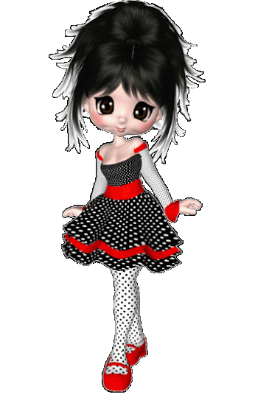
सड़क पर चलती गुड़िया रानी।
पढ़ती लिखती बढ़ती रानी।
सुंदर फ्रॉक पहनती रानी।
दिन भर हँसती रहती रानी।

Slide 11

पाठ के मूल भाव तथा नए शब्दों के अर्थ से परिचय कराना
छात्र पाठ के मूल भाव से प्रेरणा लेंगे
सीखने के प्रतिफल
छात्र नए शब्द एवं वर्तनी की जानकारी प्राप्त कर पाएँगे
मौखिक प्रश्न उत्तर द्वारा वाचन कुशलता का विकास होना
पाठ संबंधित ज्ञान में दृढ़ीकरण

Slide 12
THANKING YOU
ODM EDUCATIONAL GROUP

